Slide 1

Infomøte og minihack
Sveinung Engeland, prosjektleder #hack4no
Kristian Kihle, geodatarådgiver Kartverket
Notes:
Vi måtte ta mange runder i Kartverket da vi begynte å snakke om hackathon. Skal vi slippe inn hackere også nå?

Slide 2


Slide 3


Regner det i Bergen?

Slide 4
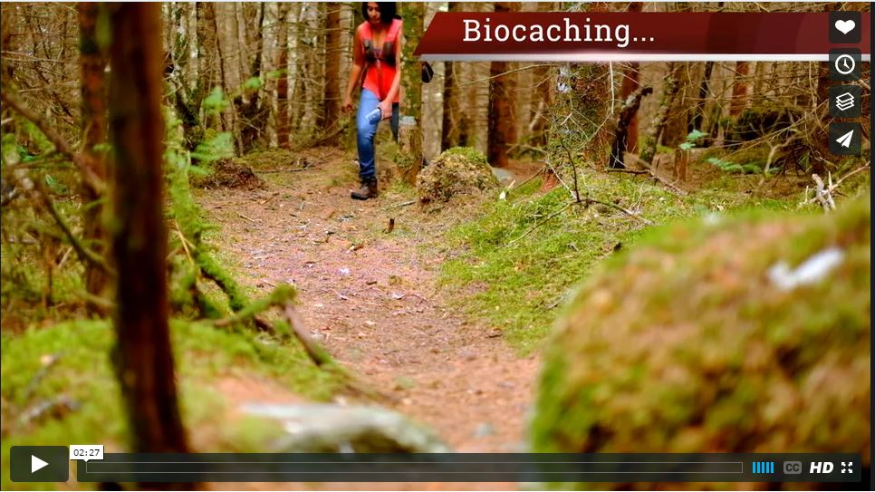

Slide 5
Infomøte og minihack
Sveinung Engeland, prosjektleder #hack4no
Kristian Kihle, geodatarådgiver Kartverket
Notes:
Vi måtte ta mange runder i Kartverket da vi begynte å snakke om hackathon. Skal vi slippe inn hackere også nå?

Slide 6

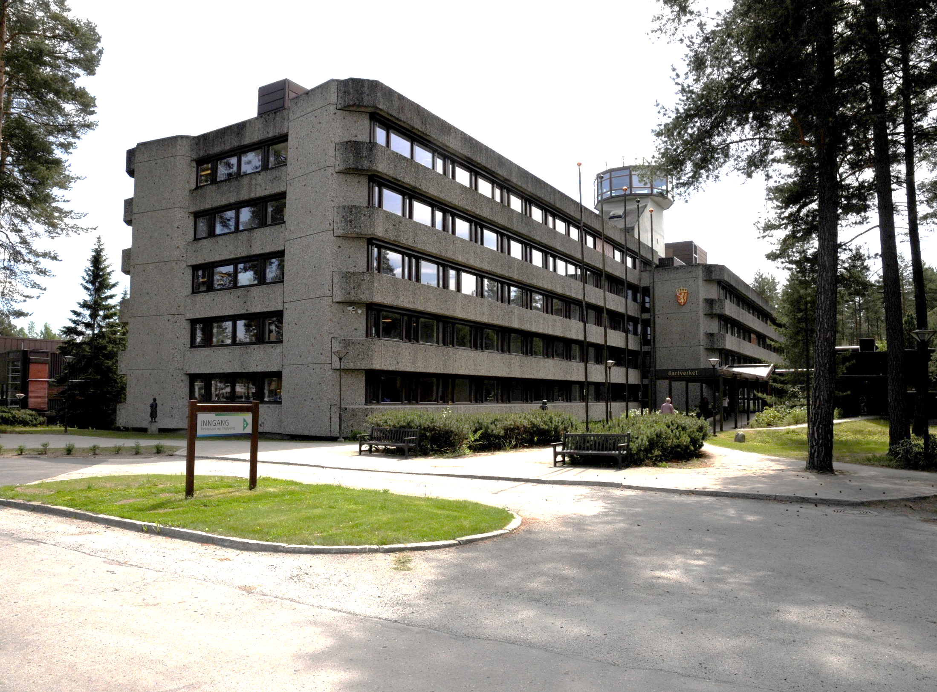
Notes:
Dette er Kartverket – huset i skogen pleier vi å kalle det. Vi hadde besøk av mange barn og ungdommer i sommer. To stop og en gym i Pokemon GO. Det er også en gullgruve for dere som jobber med GIS og programmering. Masse gratis data. Det skal Kristian komme tilbake til.

Slide 8
Regner det i Bergen?

Slide 9
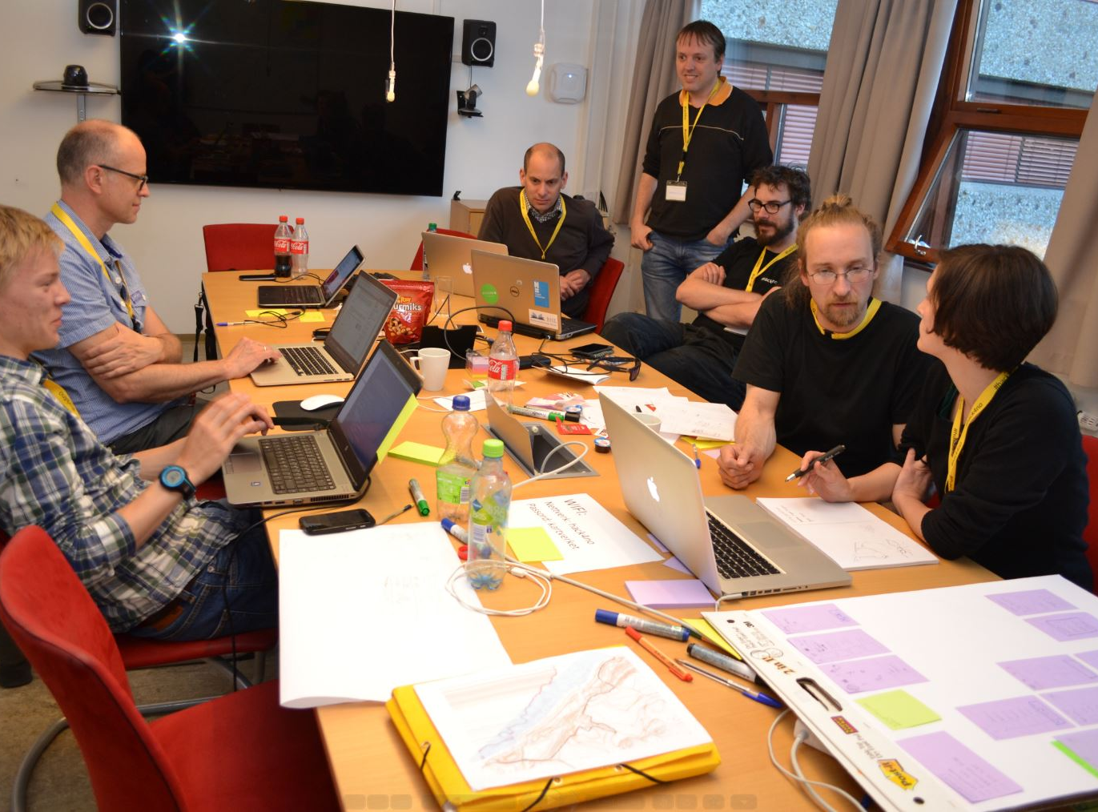
28. og 29. oktober
250 barn
250 voksne

Slide 10
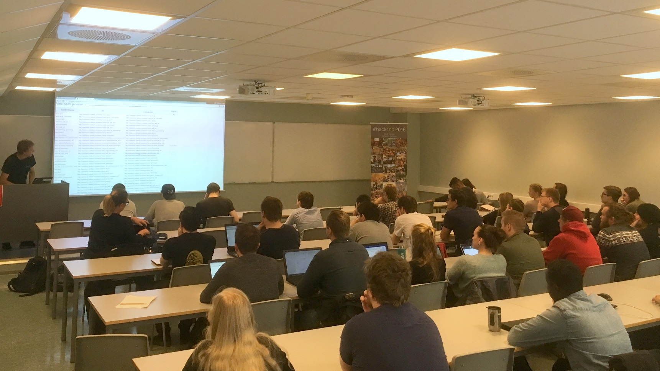
Studentdag 27. oktober

Slide 11
What’s in it for me (student)
Gratis data (og gratis mat + overnatting)
Gratis reise (reisestipend)
Møteplass – dataeiere + brukere

Slide 12



Slide 13
What’s in it for me (student)
Gratis data (og gratis mat + overnatting)
Gratis reise (reisestipend)
Møteplass – dataeiere + brukere
Ekspertteam (programmering, GIS, design, forretningsmodell, innovasjon etc.)
Premier + heder og ære
Hjelp til bachelorprosjekt (?)

Slide 14

Meld deg på: www.hack4.no

Slide 15


Slide 16
Minihack

Slide 17
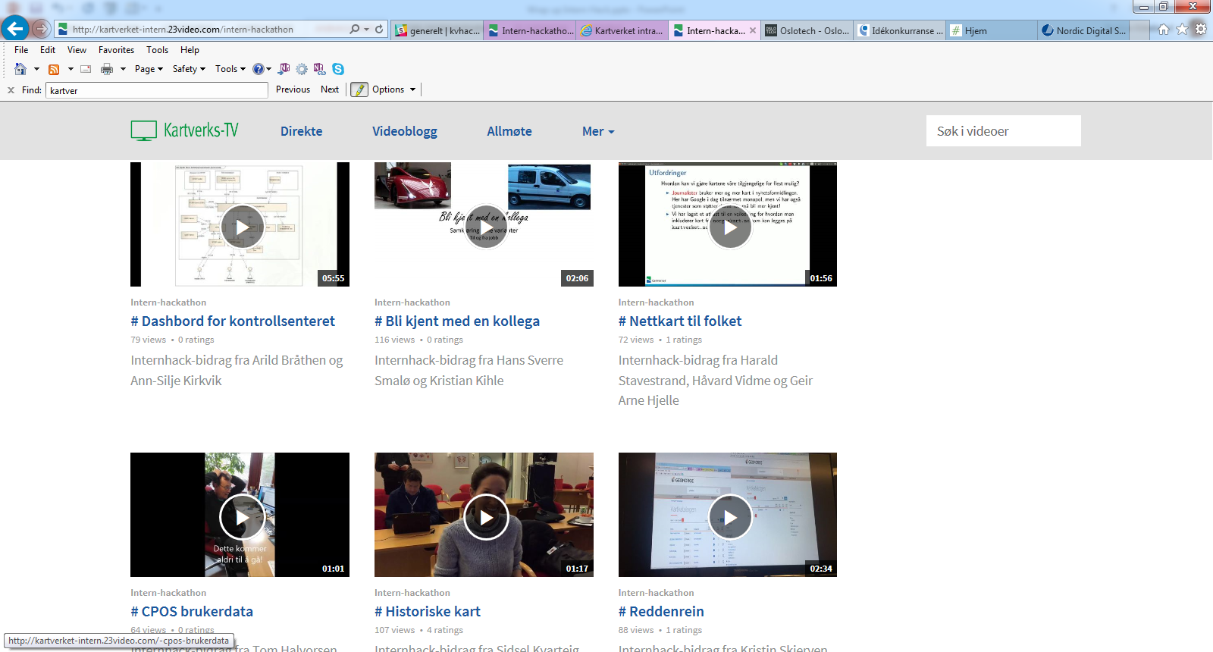
Notes:
Nettkart til folket – så godt som klar forenkler bruk av kartgrunnlag, inn på kartverket.no?
CPOS brukerdata, en dags jobb for test og inn på produksjonsmiljø=verktøy for å bistå med fakturaspm, internt og for KS
Historiske kart, en av juryens tre favoritter – crowdsourcing for geotagging, invitasjon og konsept klart – potensiale for så mye mer – må tas videre.
Reddenrein, ide på KV rolle som fasilitator, grunnlag fra geonorge og potensiale i bruk av GPS posisjonering for å avverge påkjørsler og spare 10 mill/årlig for JBV,
Interesse fra Nina, JBV, gründerselskap – møter avtalt

Slide 18
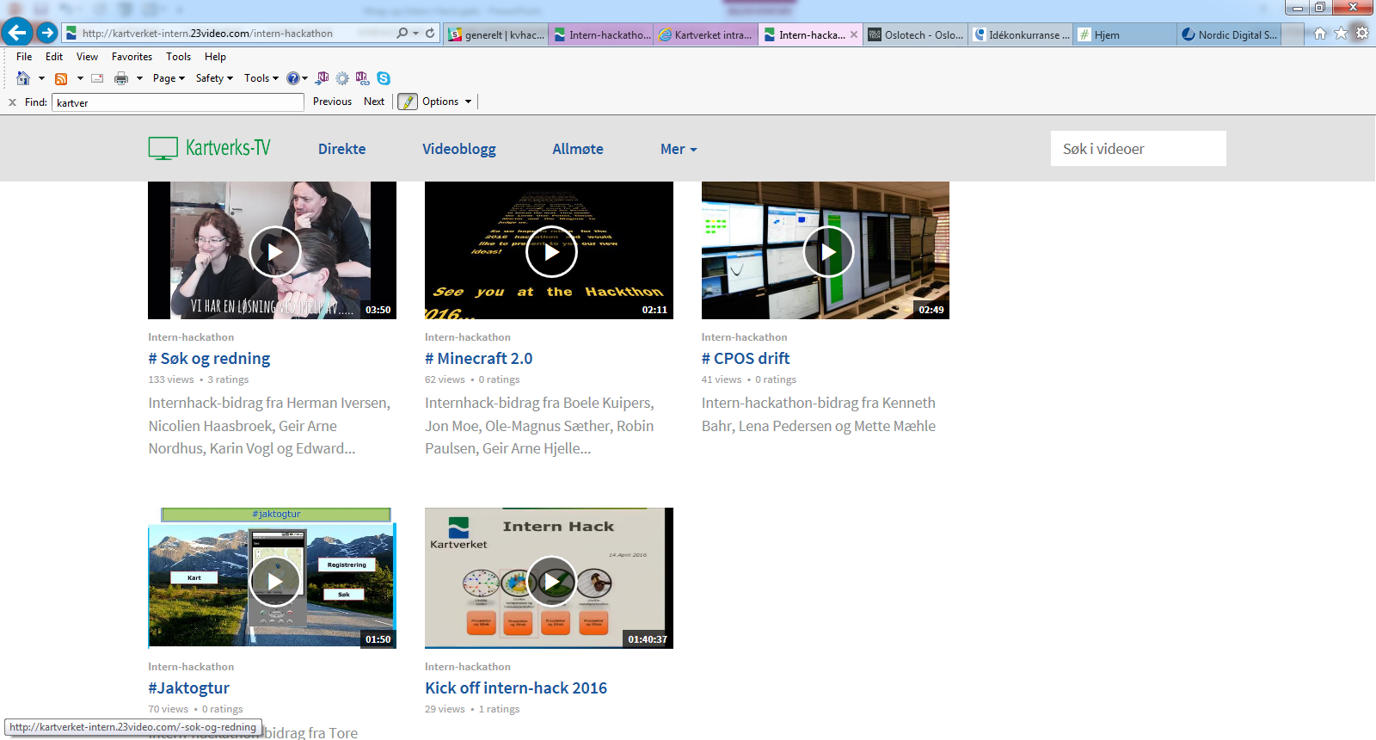
Notes:
Søk- og redning vinner, potensiale i wps-tjeneste m algoritmer/analyse på smsatte datasett for krise-beredskapsformål
Minecraft 2.0, best distribuerte – og tar ut et stort potensiale med test av FKB data for kommende hackaton+ kobling mot scratch som så godt som alle barn/unge introduseres for som første programmerings»språK» gjennom frivillig baserte kidsakoder og undervisning på skole
Jaktogtur, funksjonell prototyp for å tagge viltobs/biotoper, gode jaktposter etc– videreutv på ekst hackaton?

Slide 19
Noen ideer
Redd en rein
Reddenrein - konsept for kobling av data på jernbanenett, tog i trafikk og sanntidsdata fra NINA på GPS merkede rein/elg.
Barne-kart
Tilrettelegge databaser/datasett for å lage interaktive kart for barnehager slik at de som jobber der kan lage og skrive ut morsomme og enkle kart til barna for å gå på turene og utforske naturen på en morsom måte gjennom lek ved bruk av kart. Ide: Zeljka Jakir
Fargeleggingskart-generator
Vi har kun 16 fargeleggingskart (http://www.kartverket.no/Kart/Gratis-kartdata/fargelegg-byen-din/ ). Kan vi lage en fargeleggingskart-generator slik at folk selv kan velge område - fra hele landet - og automatisk kunne lage og ta utskrift av sitt eget fargeleggingskart? Samme teknologi som utskrifts-turkartet? Ide: Sveinung Engeland

Slide 20
Innsamling av skiløyper
Ide: Martin Egger. Lage en app/løsning som registerer skiløperes bevegelser. På den måten vil vi få inn temaet skiløyper, som bør være like aktuelt som merka sommerruter. Vi vil også kunne få en pekepinn på hvor mye den enkelte løype er i bruk og vi vil skaffe oss erfaring med publikumsbaser innsamling.
Turkart-app
App som inneholder våre turkart og som kan registrere tur og friluftsløyper (supplement til rett i kartet). Ide: Maria Oldermann Lund Kan kanskje sees i sammenheng med app for skiløyper.
"Endringskart"
Ide: Øystein Dokken/Ståle Haug. Lage kart som viser oppdateringer endringer i de ulike datasettene. Vil hjelpe brukerne og oss selv å se hvor og når det skjer endringer.
Enda mer rett i lomma
Forbedre nedlastingen av filene til «Norge rett i lomma» Ide: Martin Egger

Slide 21
Grupper jobber fram 3 ideer hver
Presentasjon av ideene i plenum
Meld deg på din favorittide
Nye grupper etableres og jobber med ideene (beskrive konsept, tegne skisse, hvilke datasett, hva er brukerbehovet, forretningsmodell)
Presentasjon i plenum

Slide 22
3 deler
Om #hack4no (Sveinung)
Om Kartverkets data (Kristian)
Minihack /idedrodling (pizza)

